Slide 1
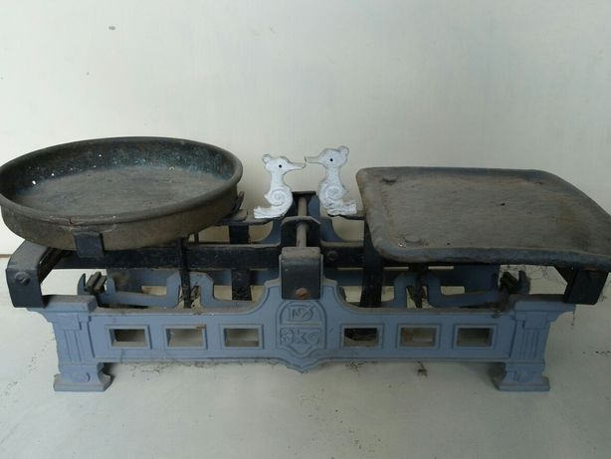
B i l a n ț
2019
2026

Slide 2
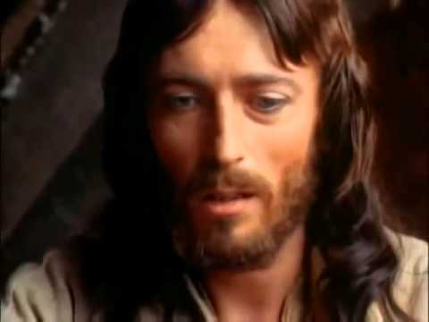
Nu voi M-aţi ales pe Mine,
ci Eu v-am ales pe voi
şi v-am rânduit
să mergeţi şi să aduceţi roadă,
şi roada voastră să rămână,
pentru ca orice veţi cere
de la Tatăl,
în Numele Meu,
să vă dea.

Slide 3
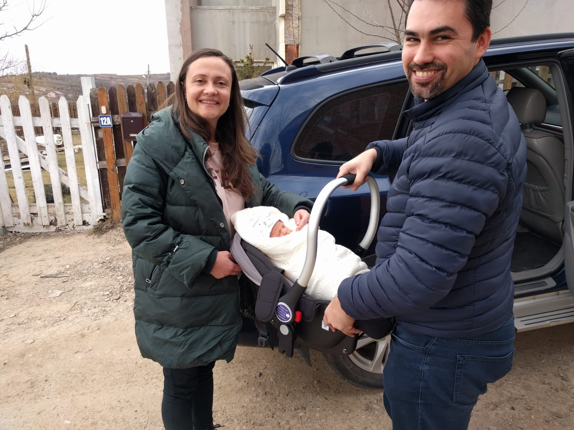
15.Feb. Robert Aron Iacobescu
02.Mar. Matei Ghica
02.Apr. Ema Sofia Bulgariu
07.Mai Sebastian Bulgariu
11.Iun. Maria Carina Cojocariu
14.Sep. Ioana Băiceanu
20.Oct. Kristof Ioan Fărcășel
20.Nov. Ionuț Simionov
04.Dec. Elisei Rață
26.Dec Alexandru Apostu

Slide 4
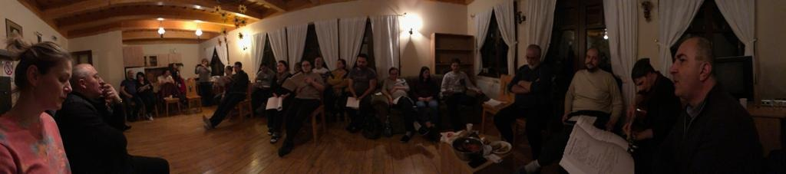
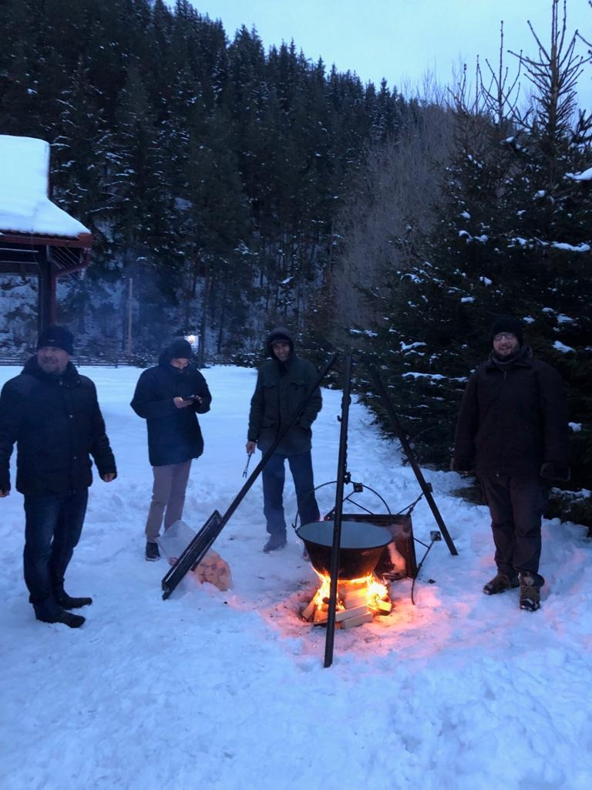
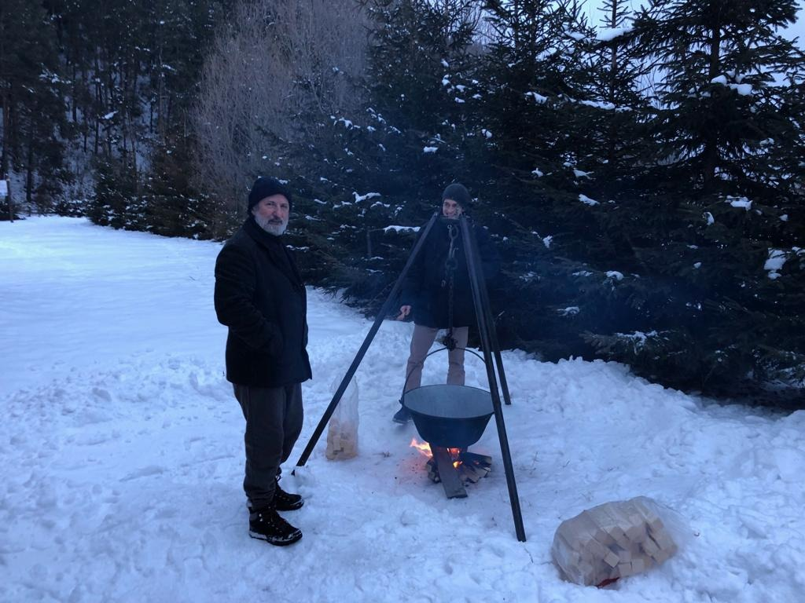
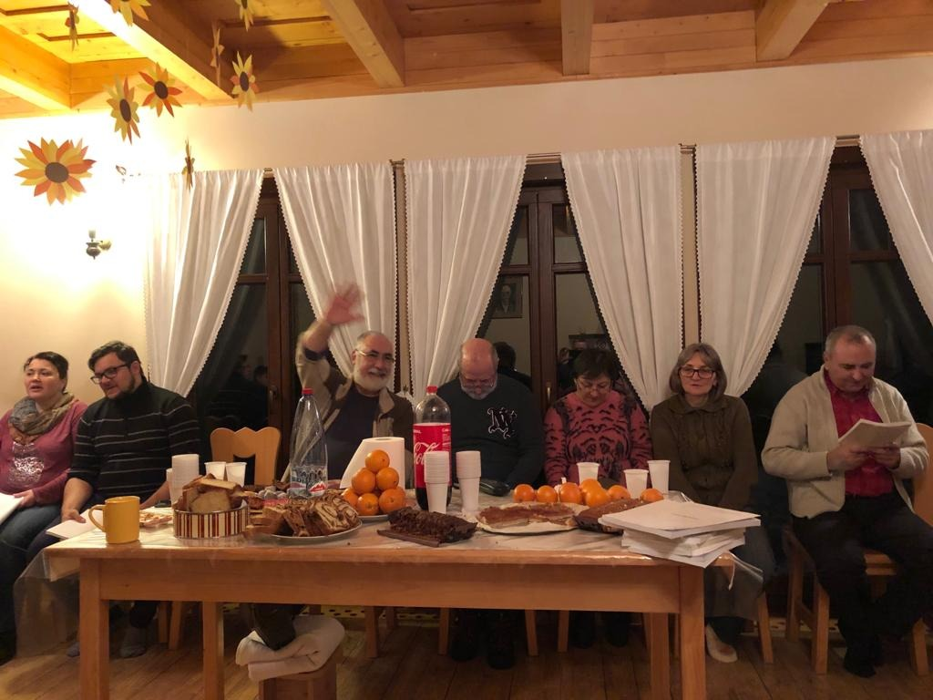

Slide 5
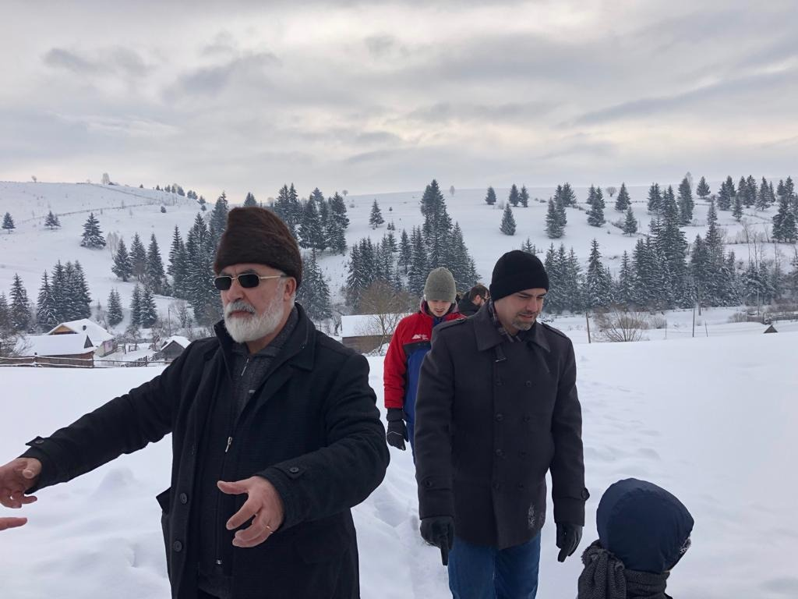
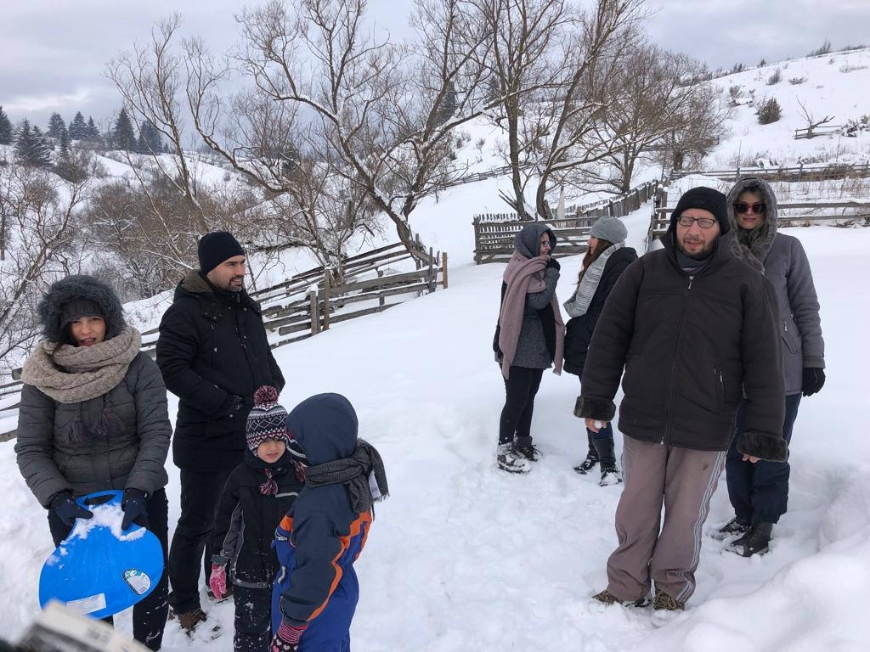
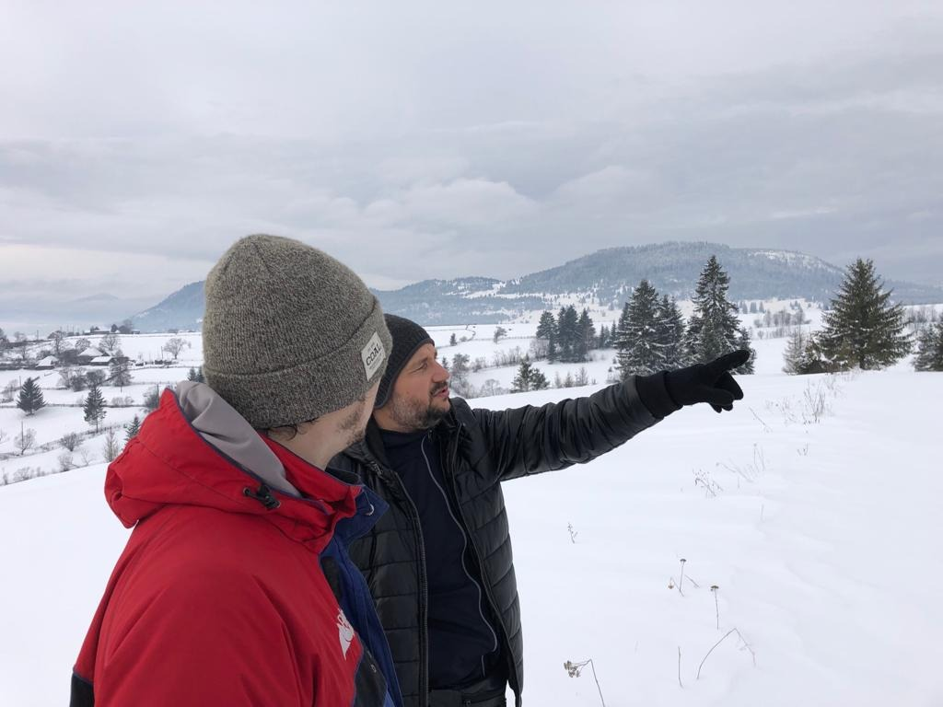
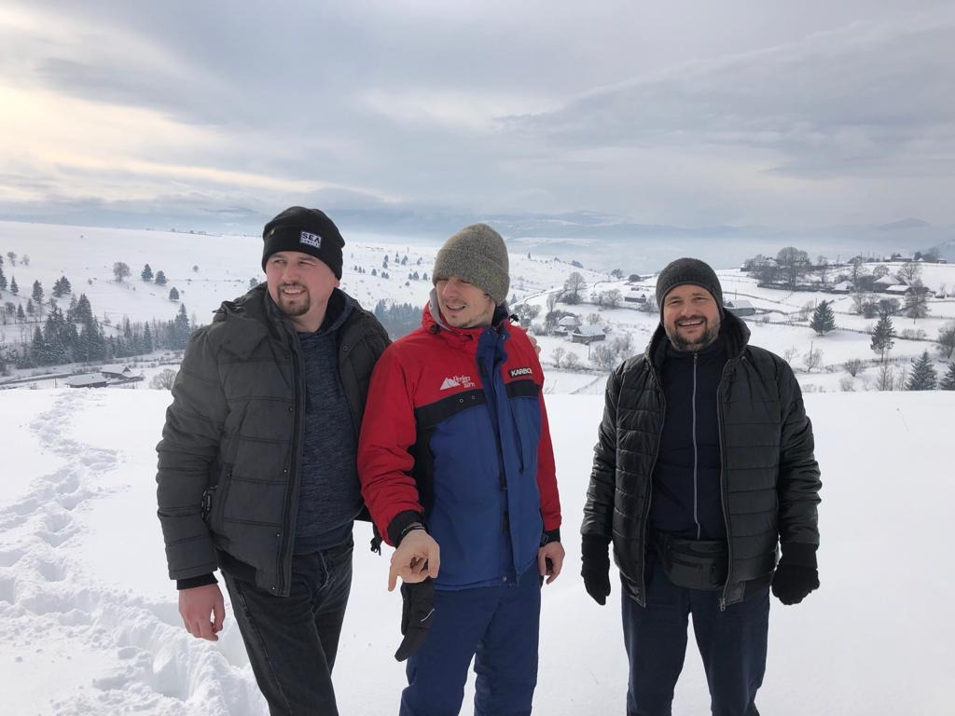

Slide 6
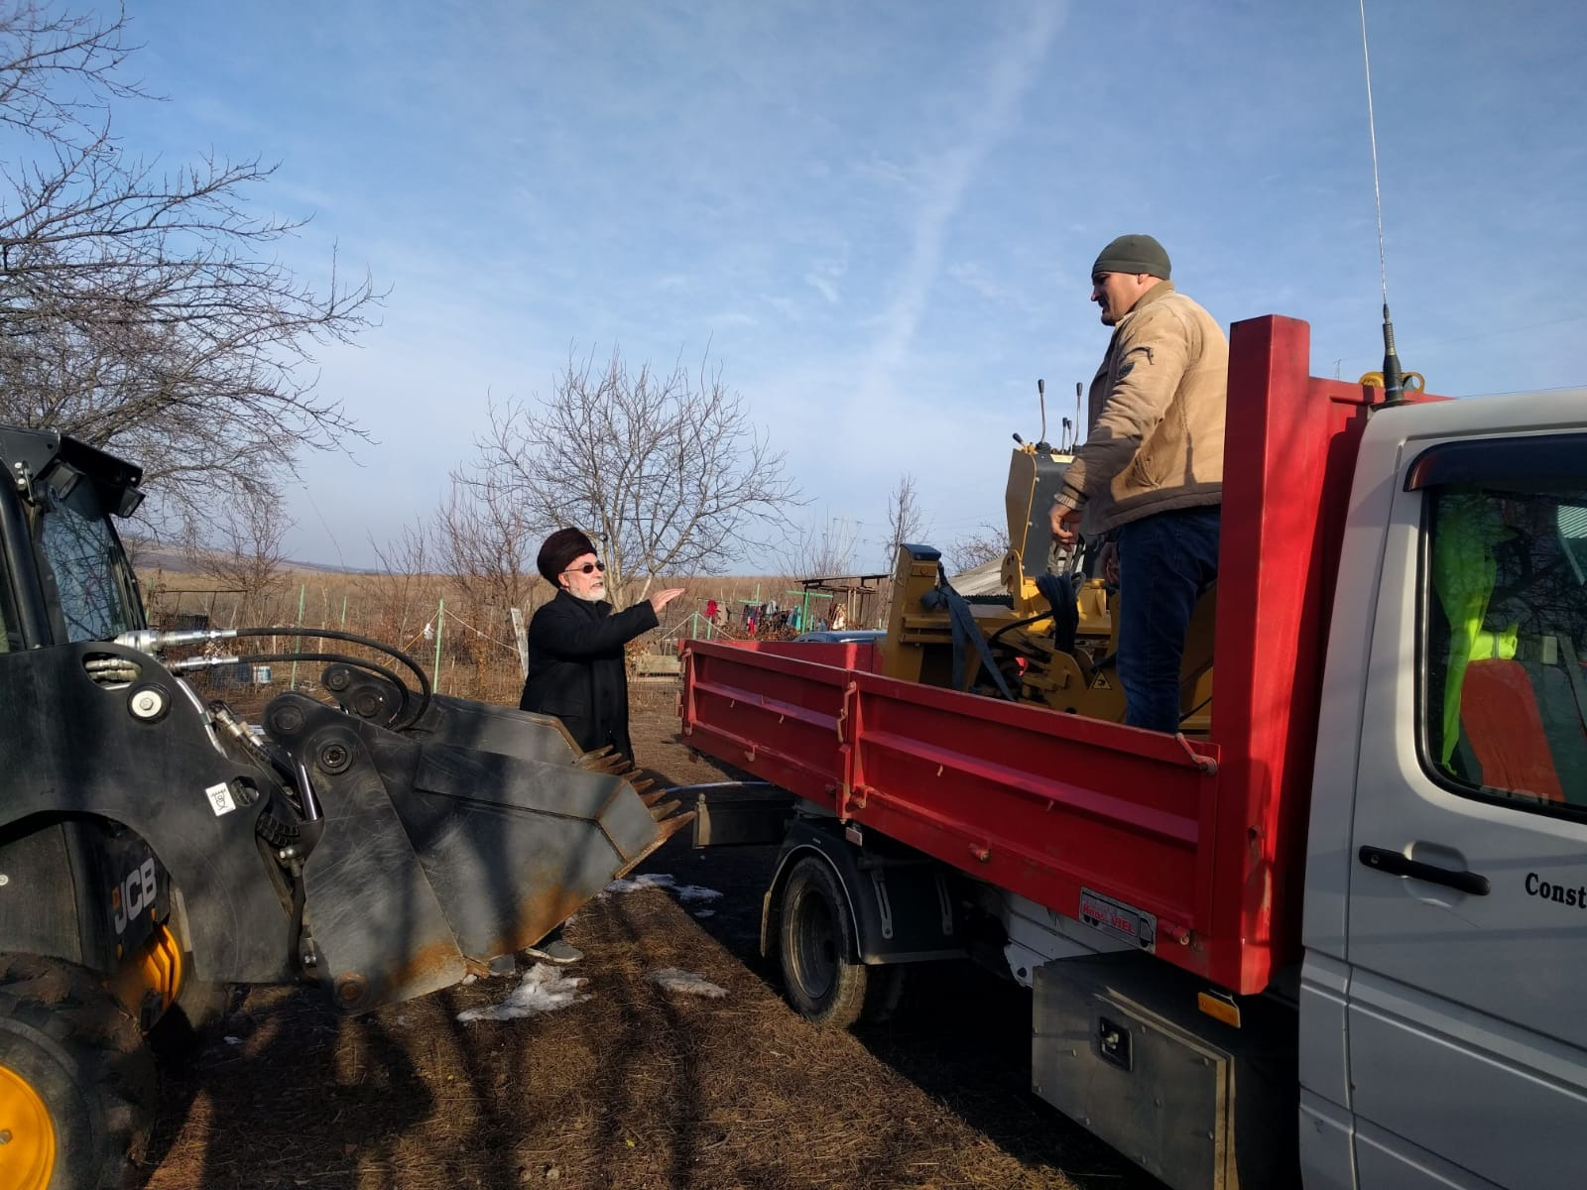
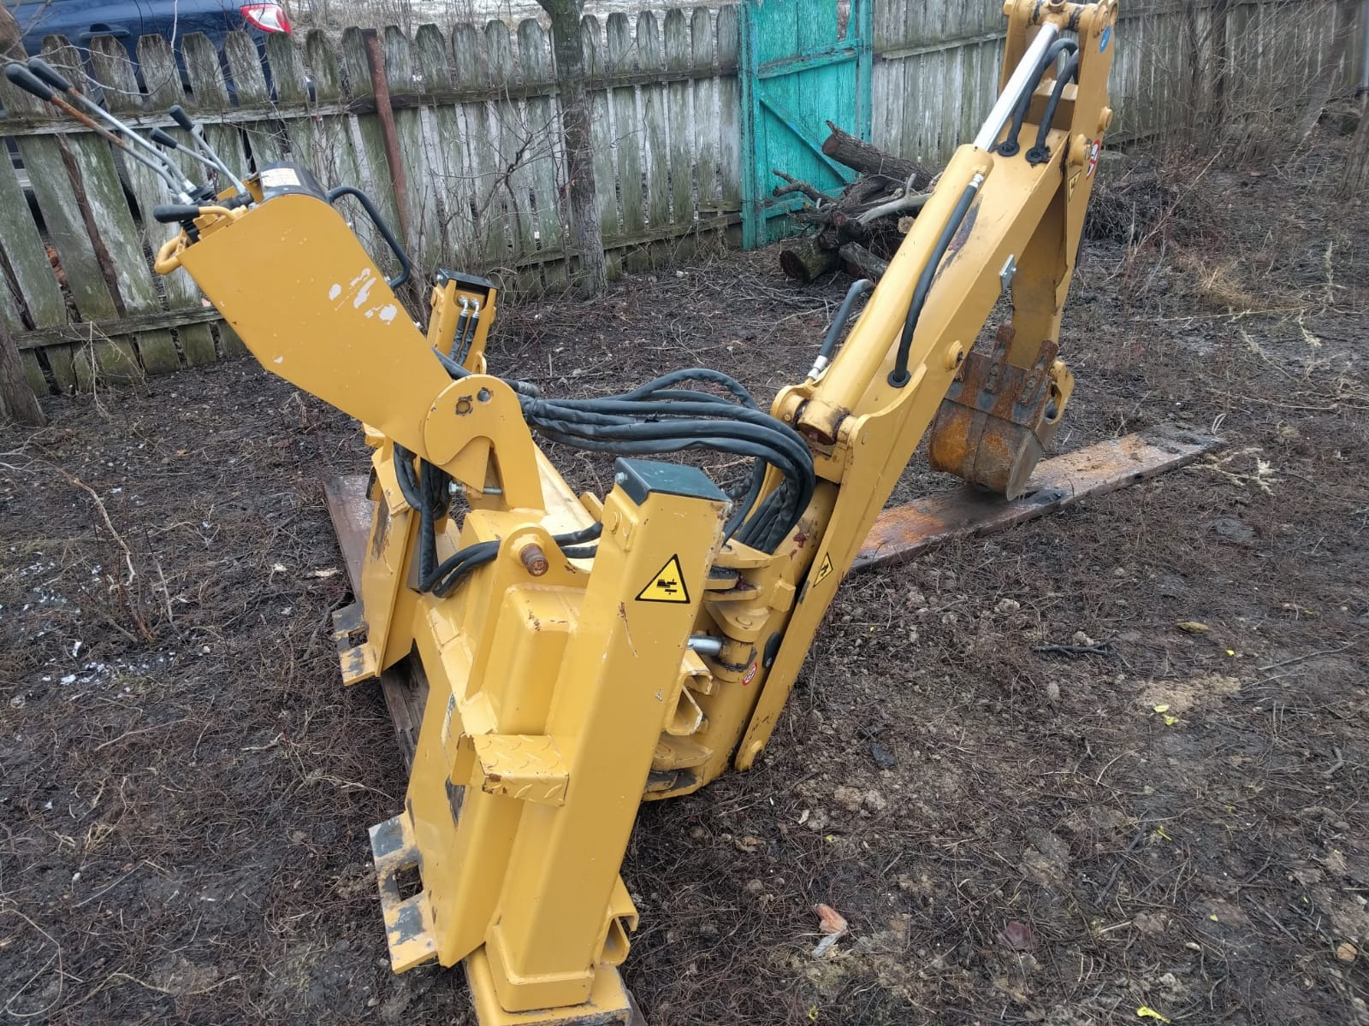

Slide 7
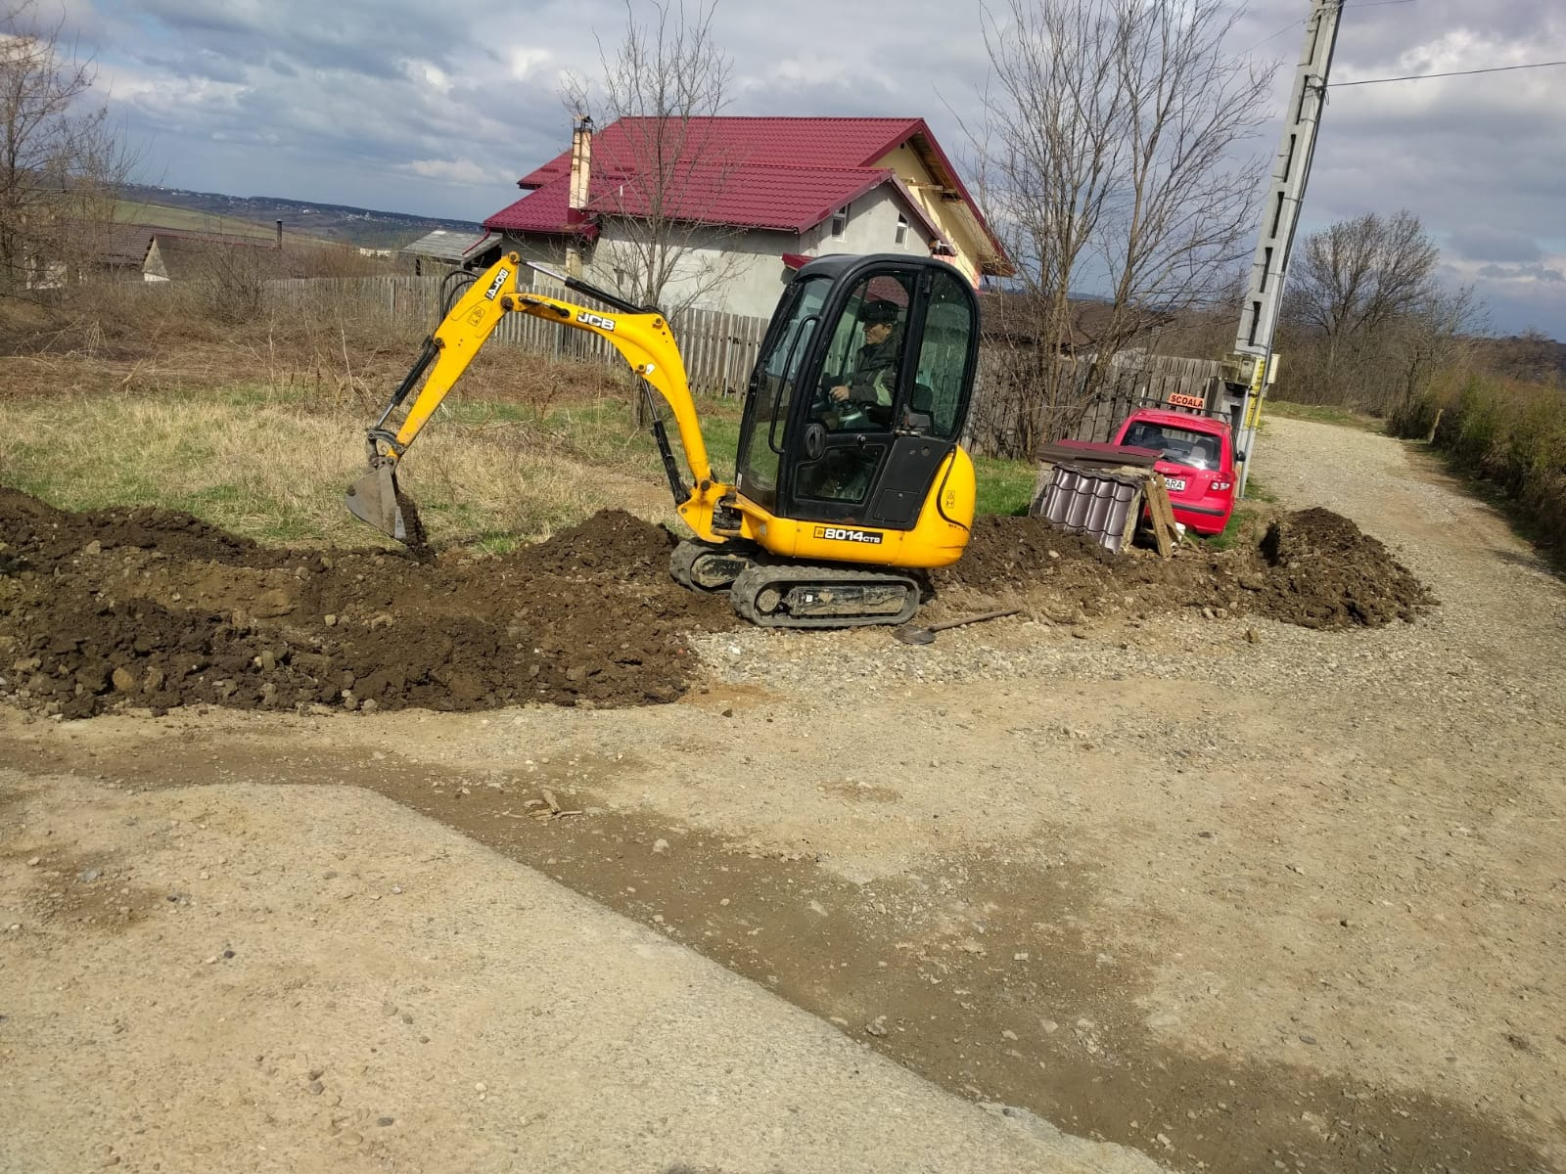
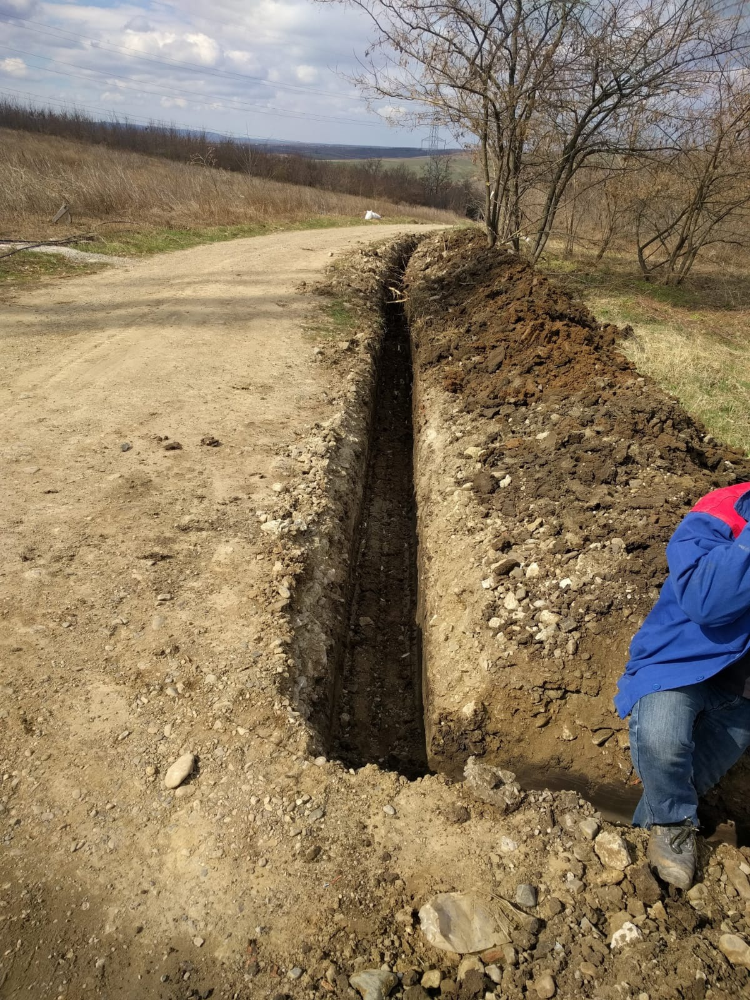
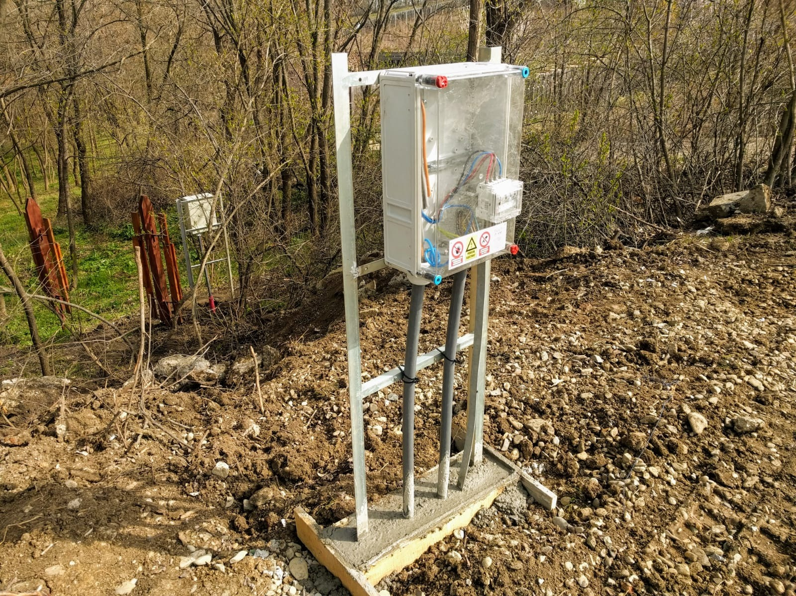

Slide 8
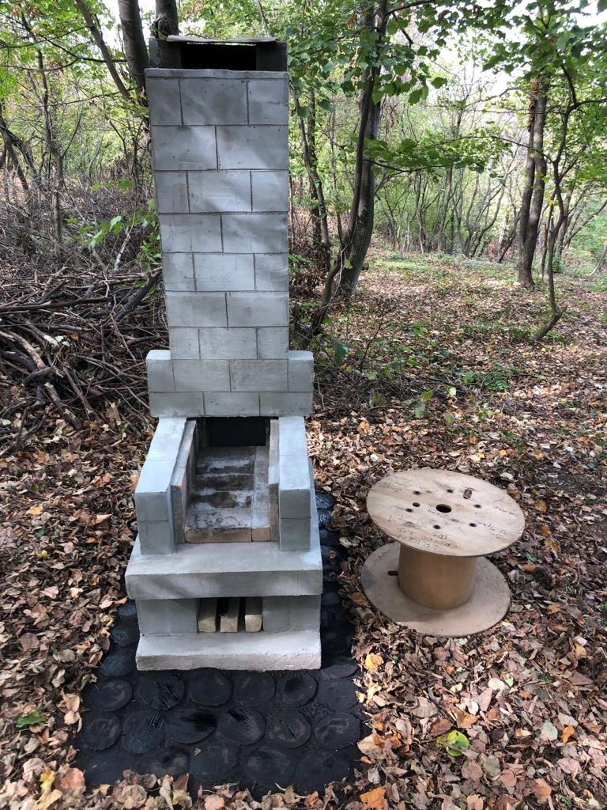


Slide 9
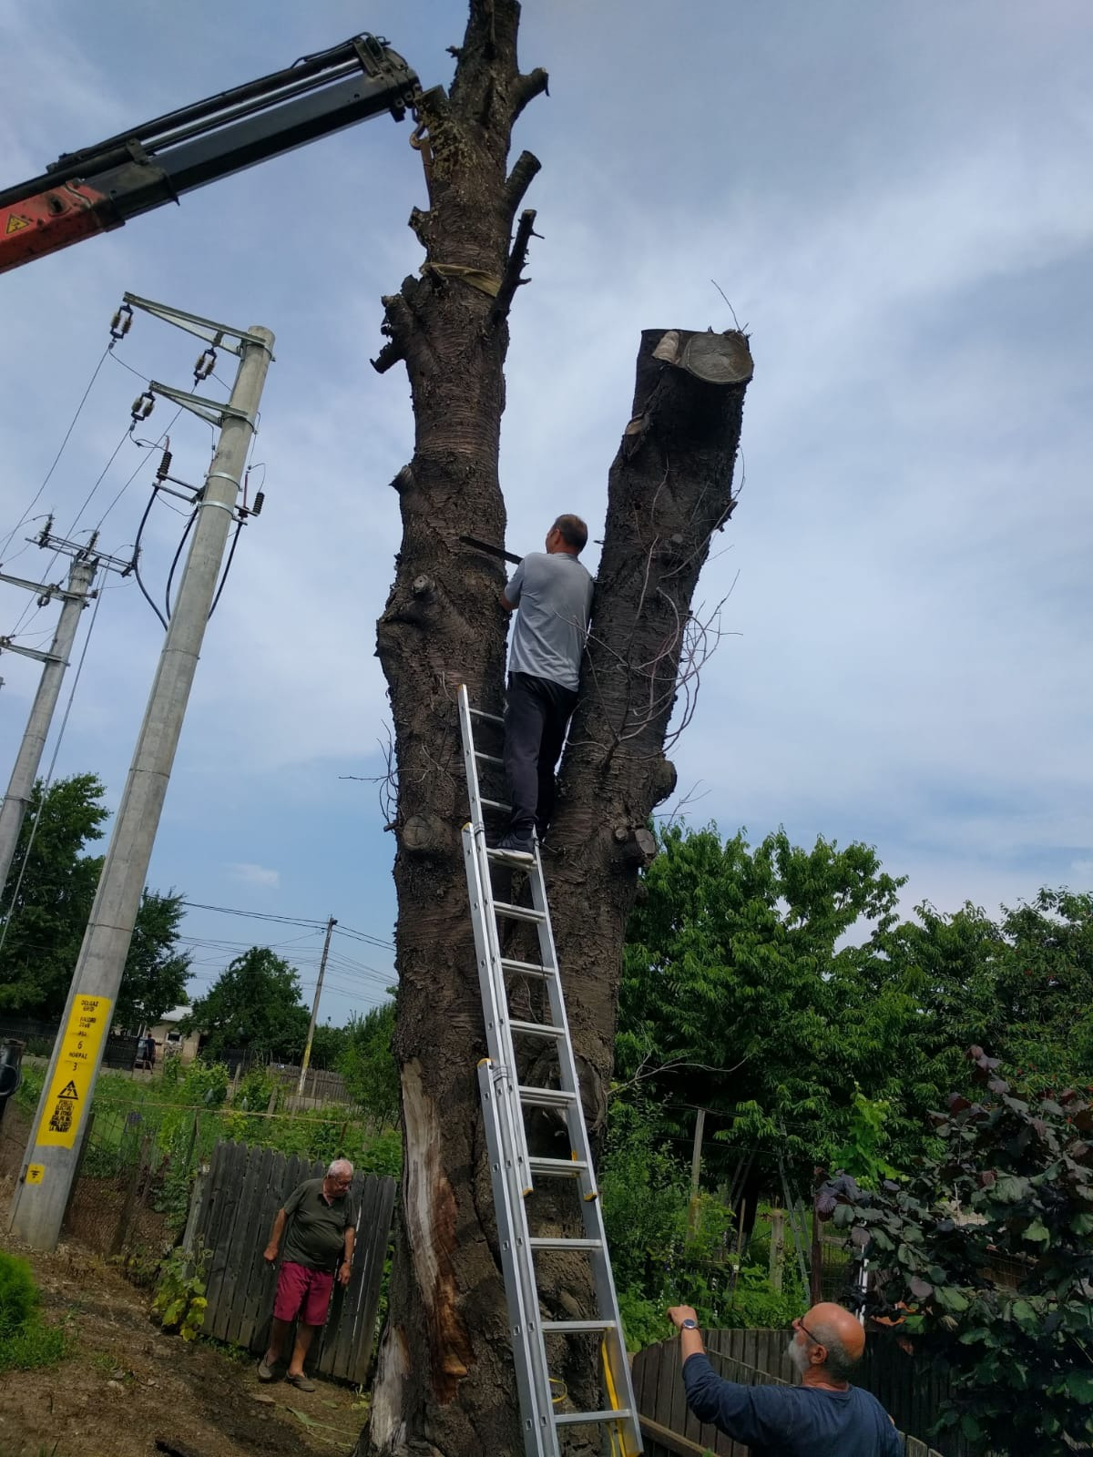
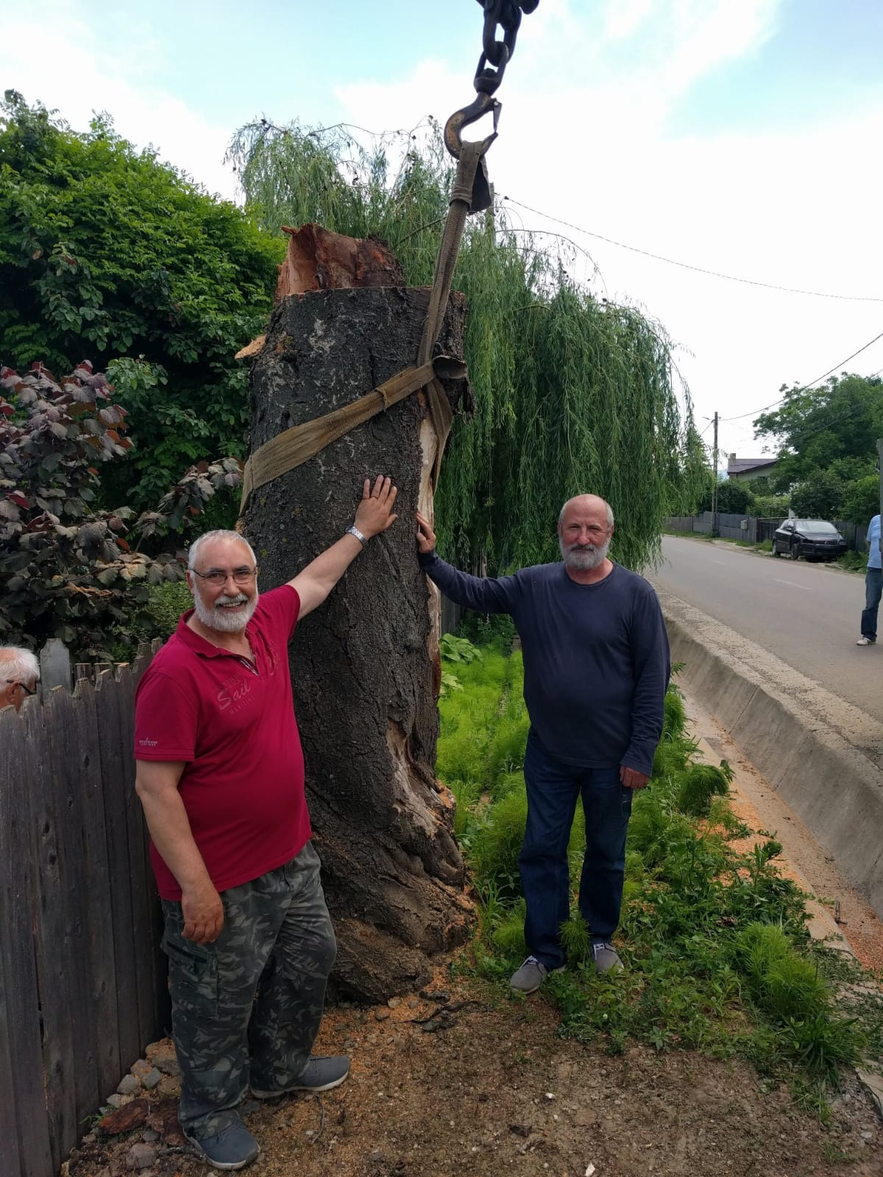

Slide 10
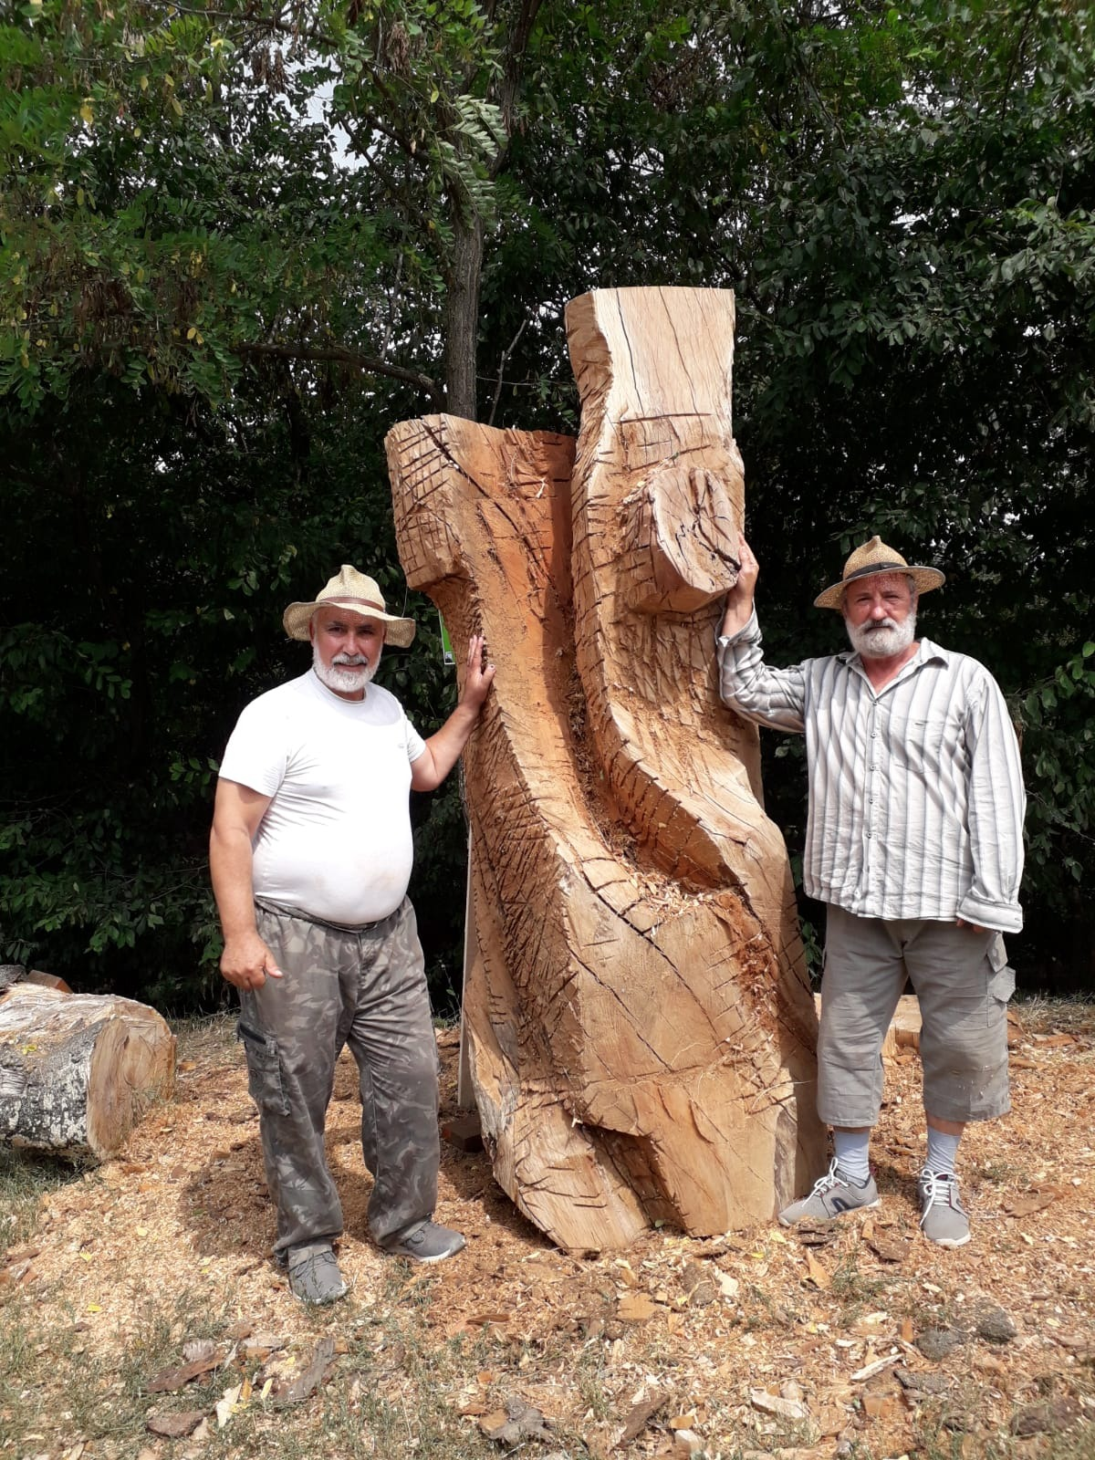
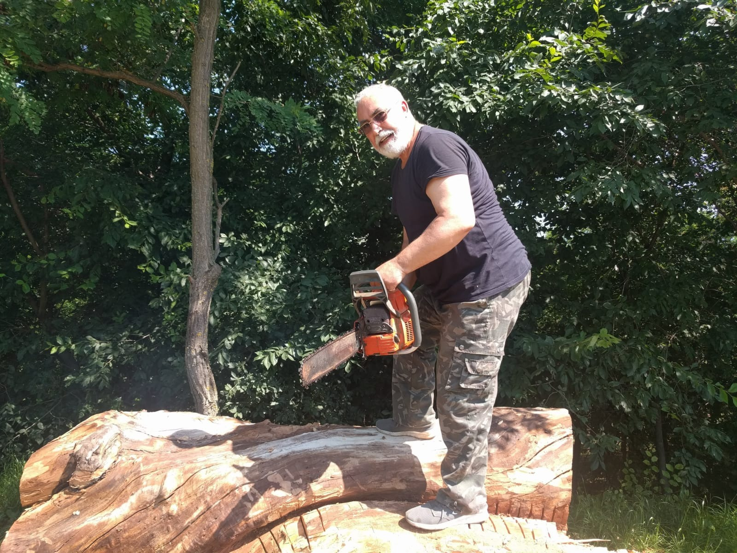
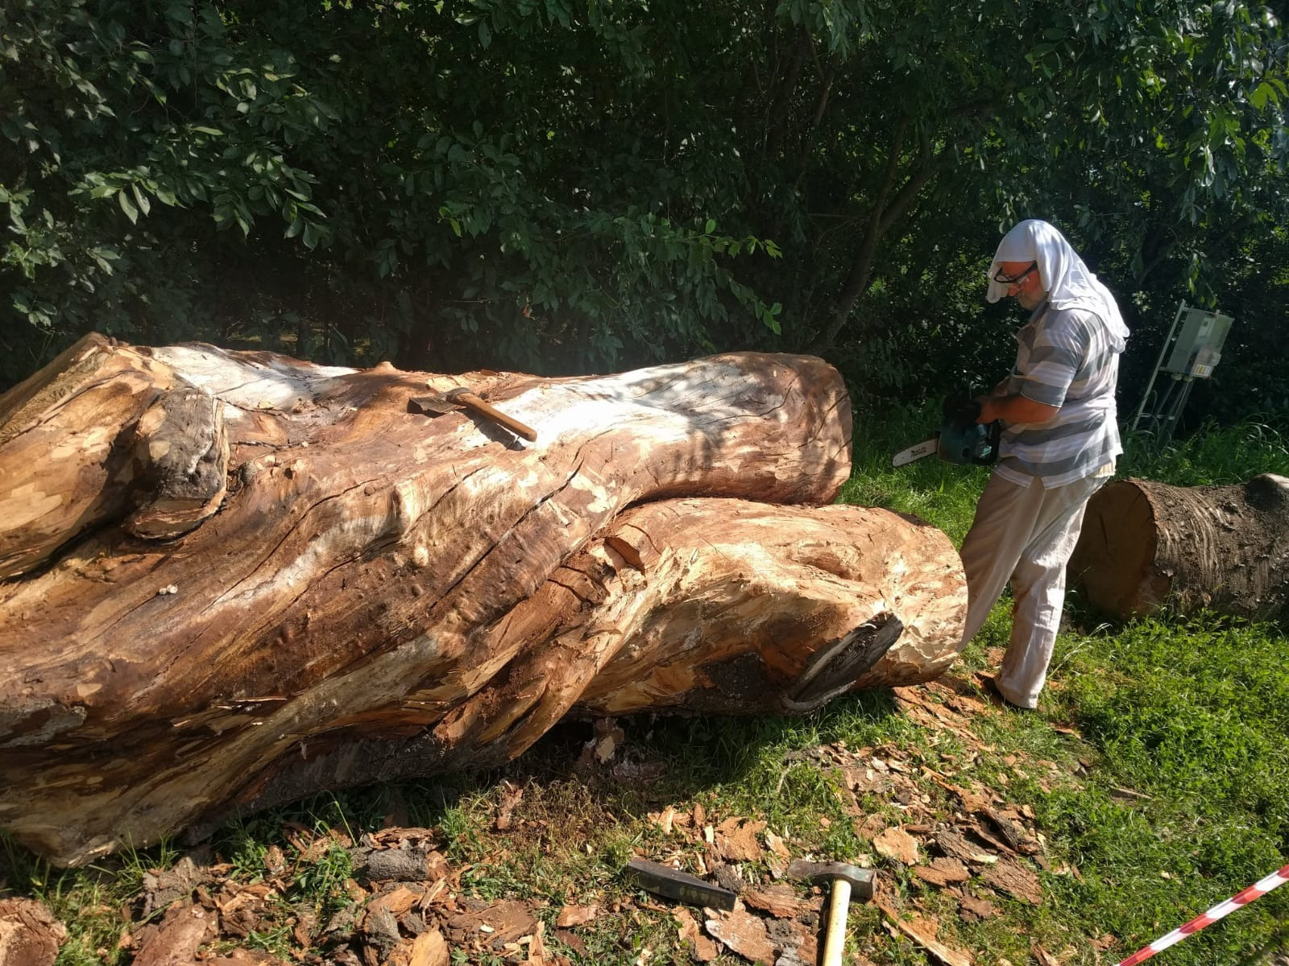

Slide 11
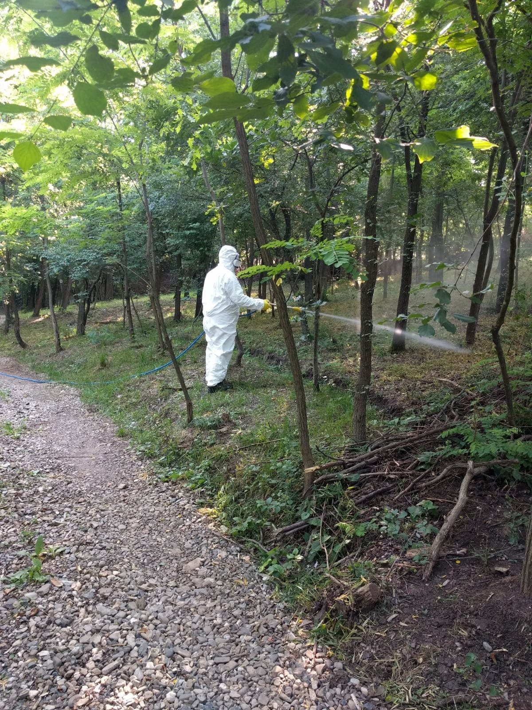
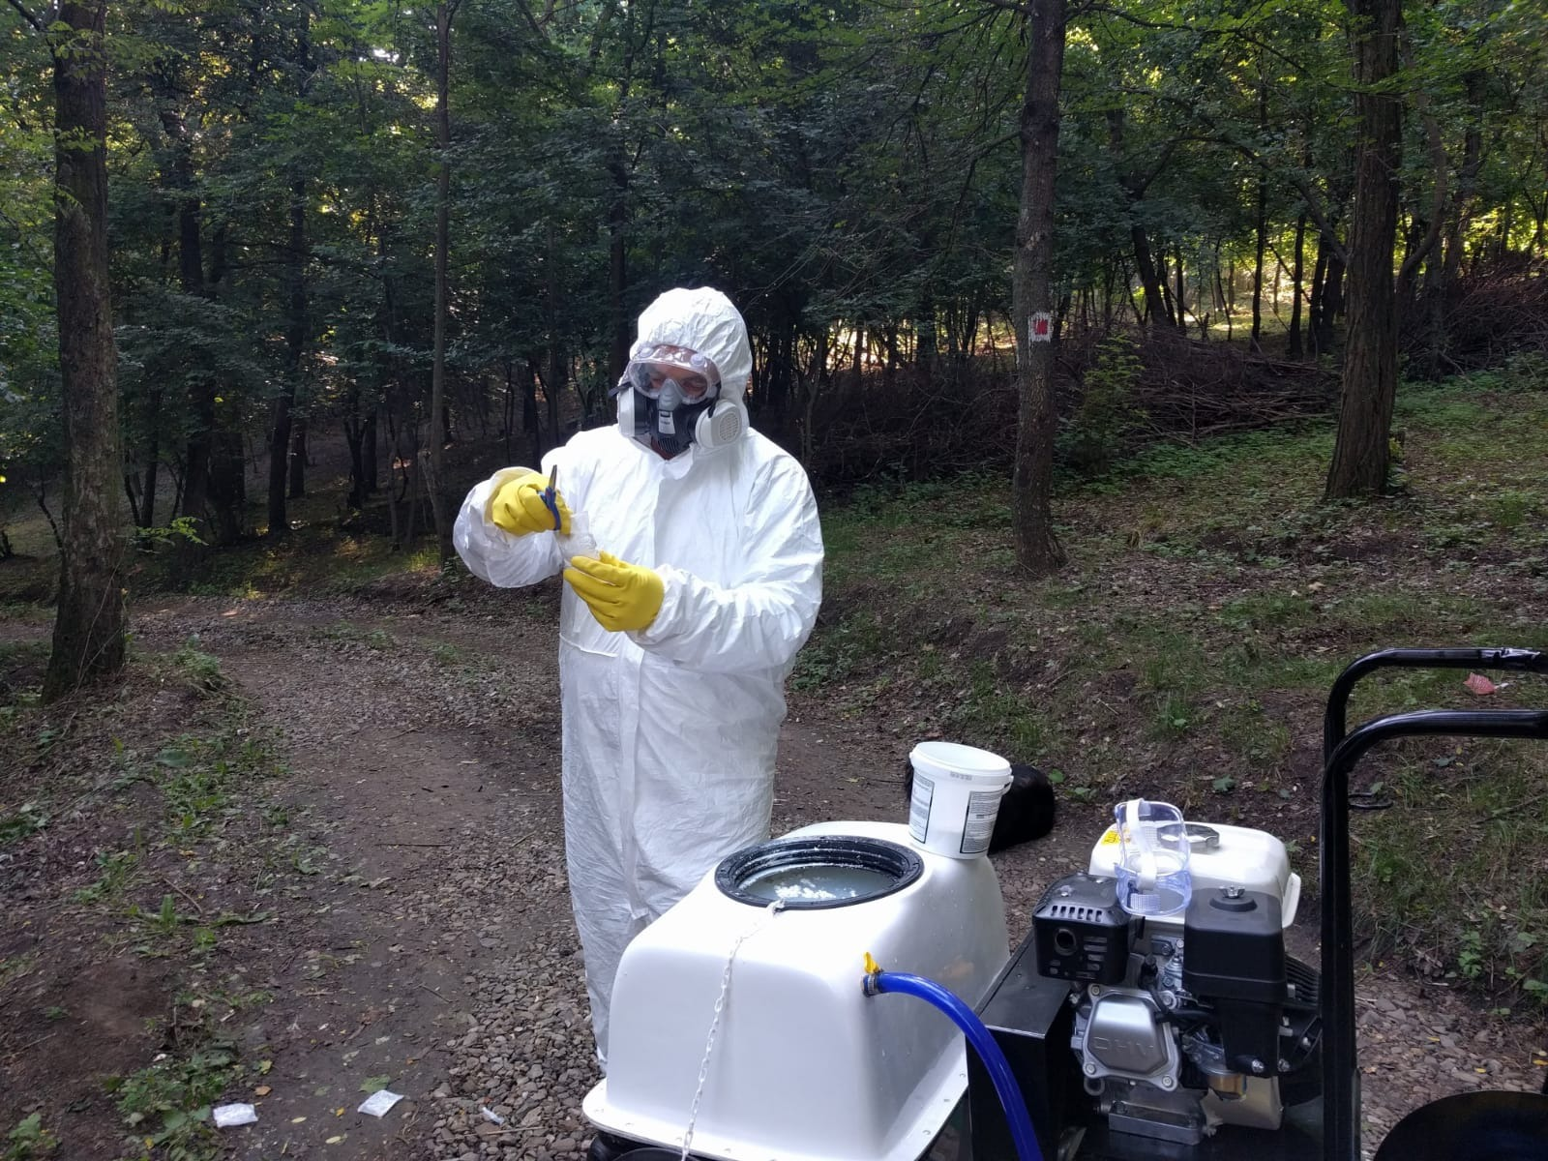

Slide 12
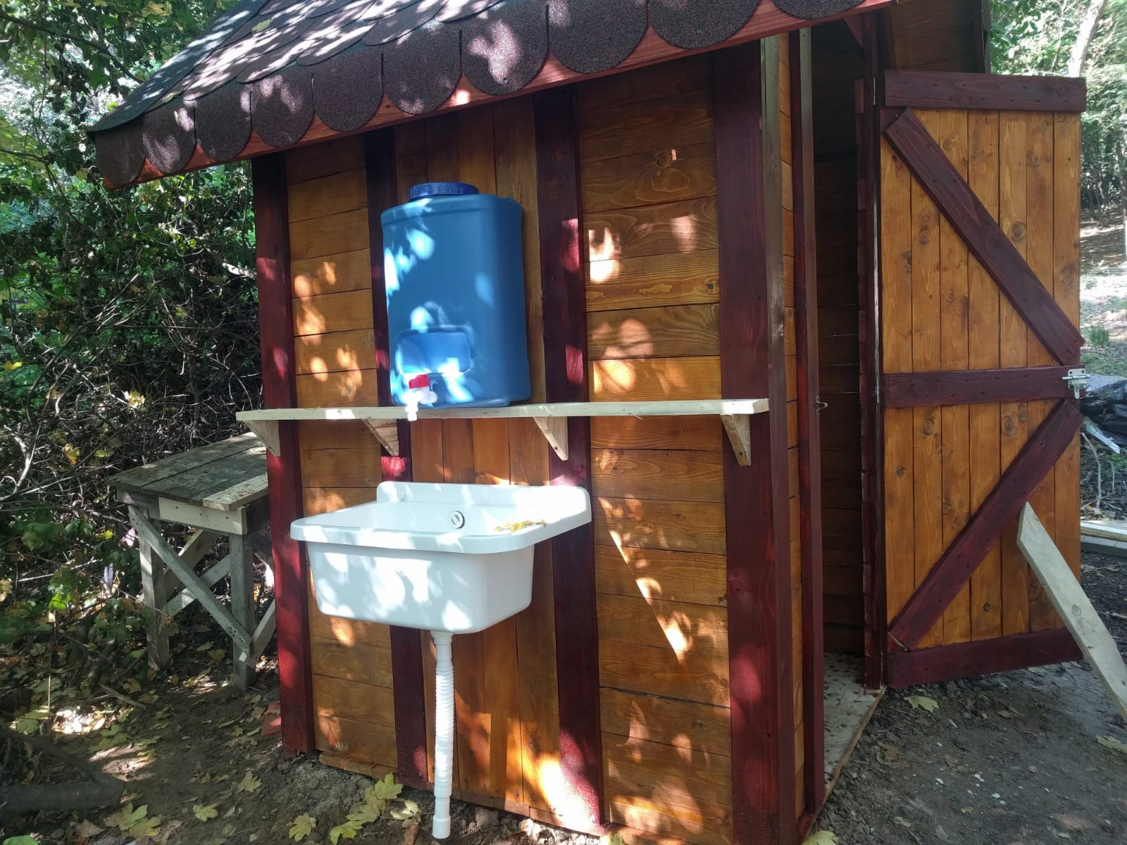

Slide 13
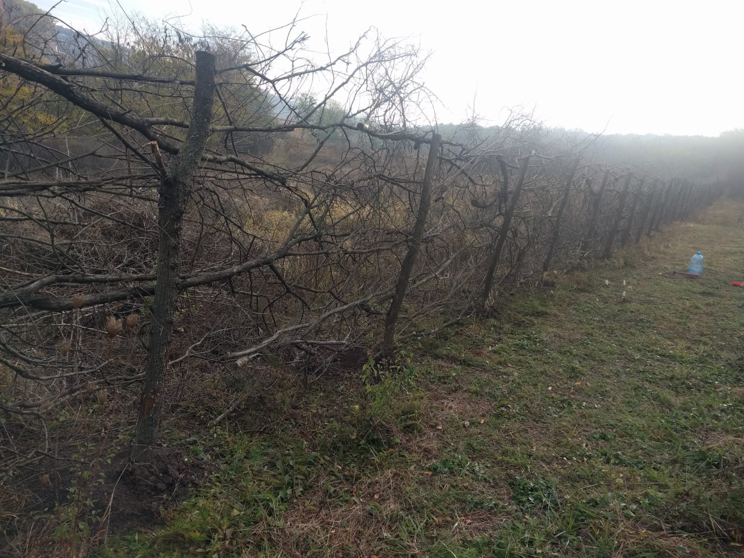
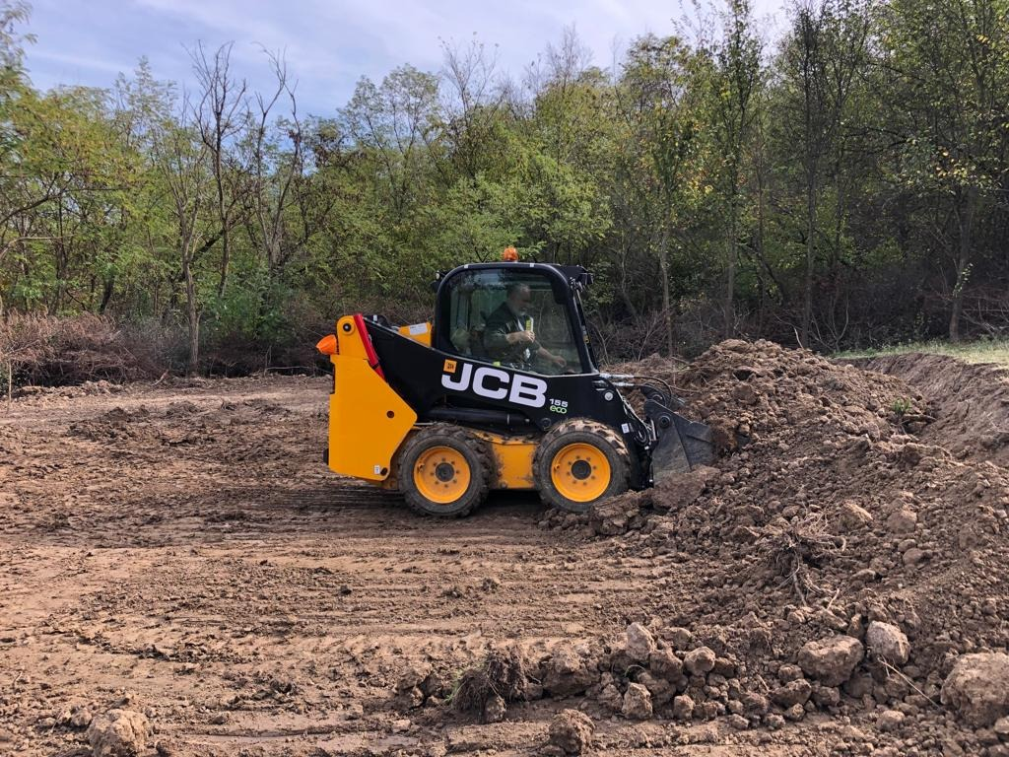

Slide 14
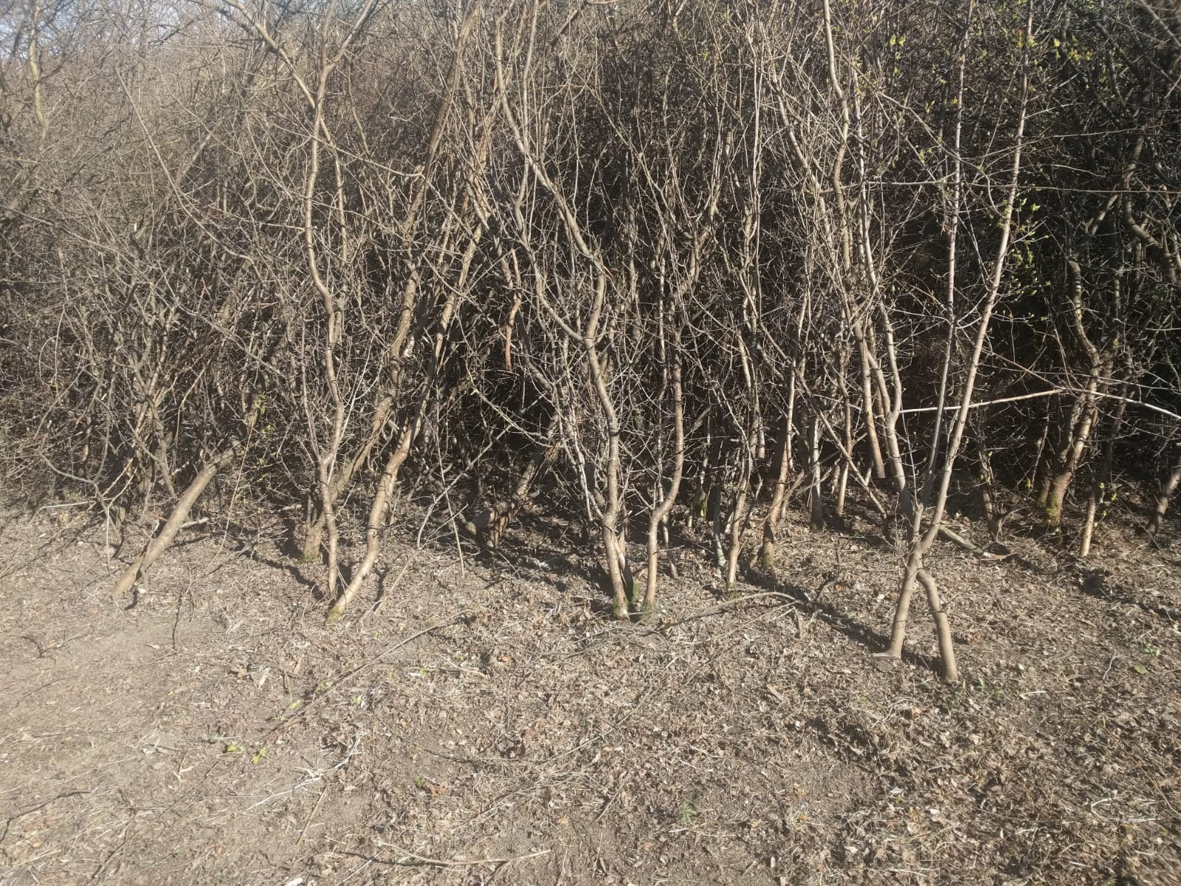

Slide 15
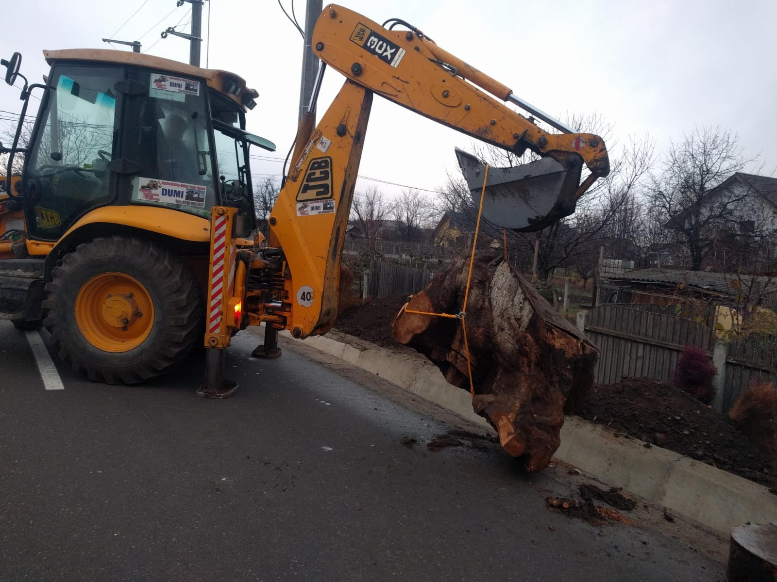
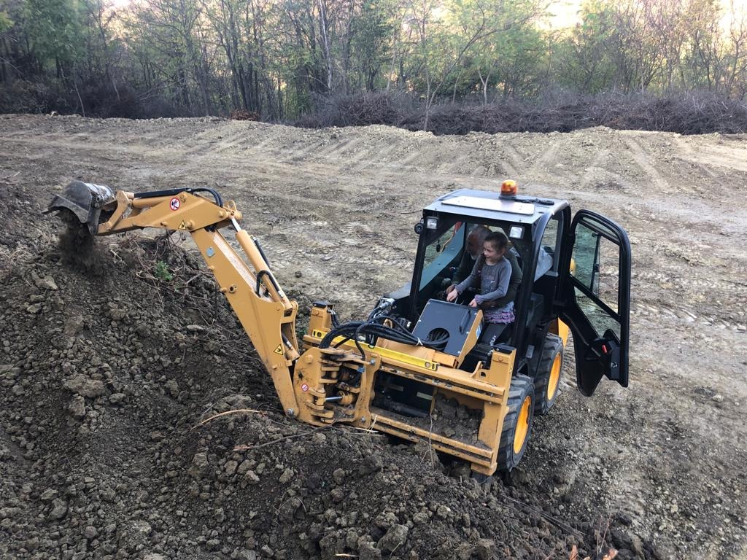

Slide 16
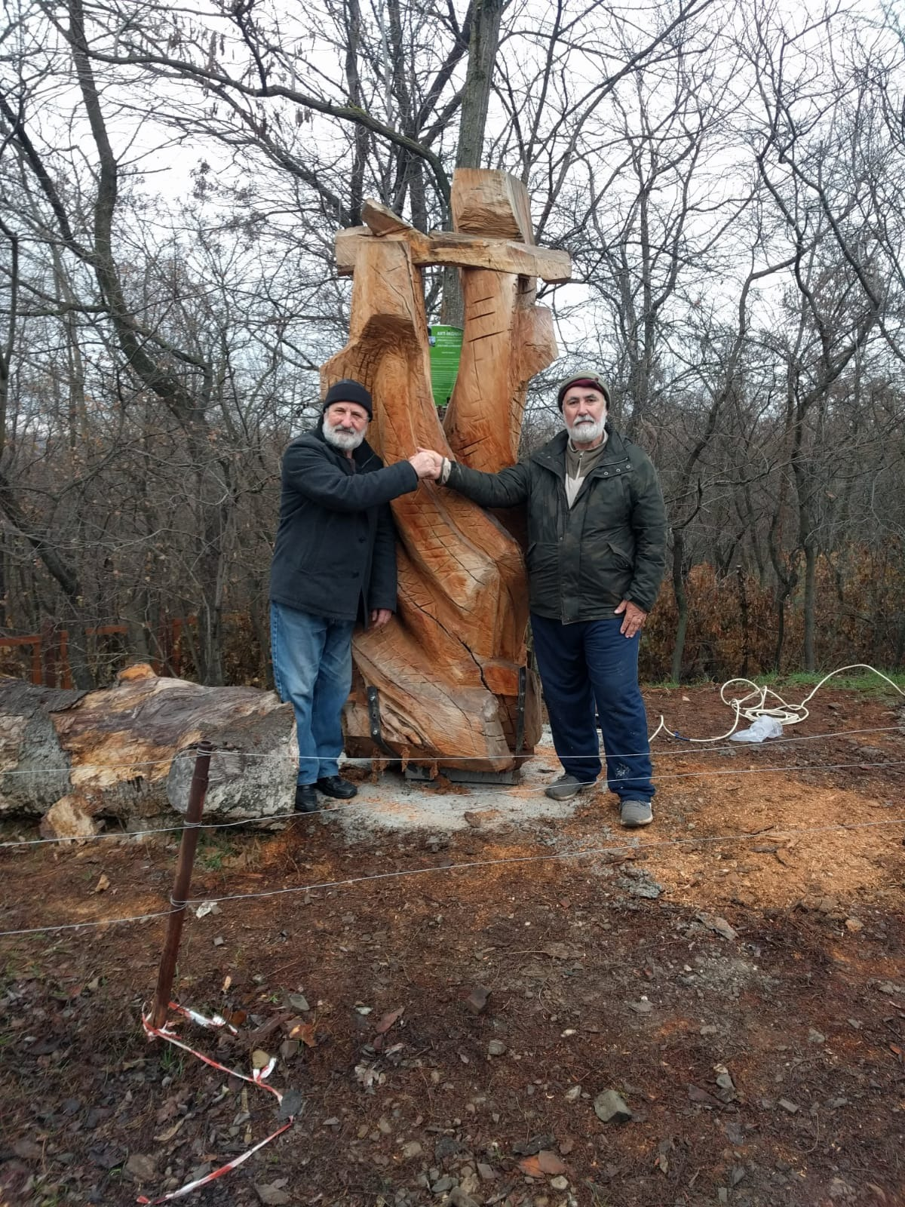
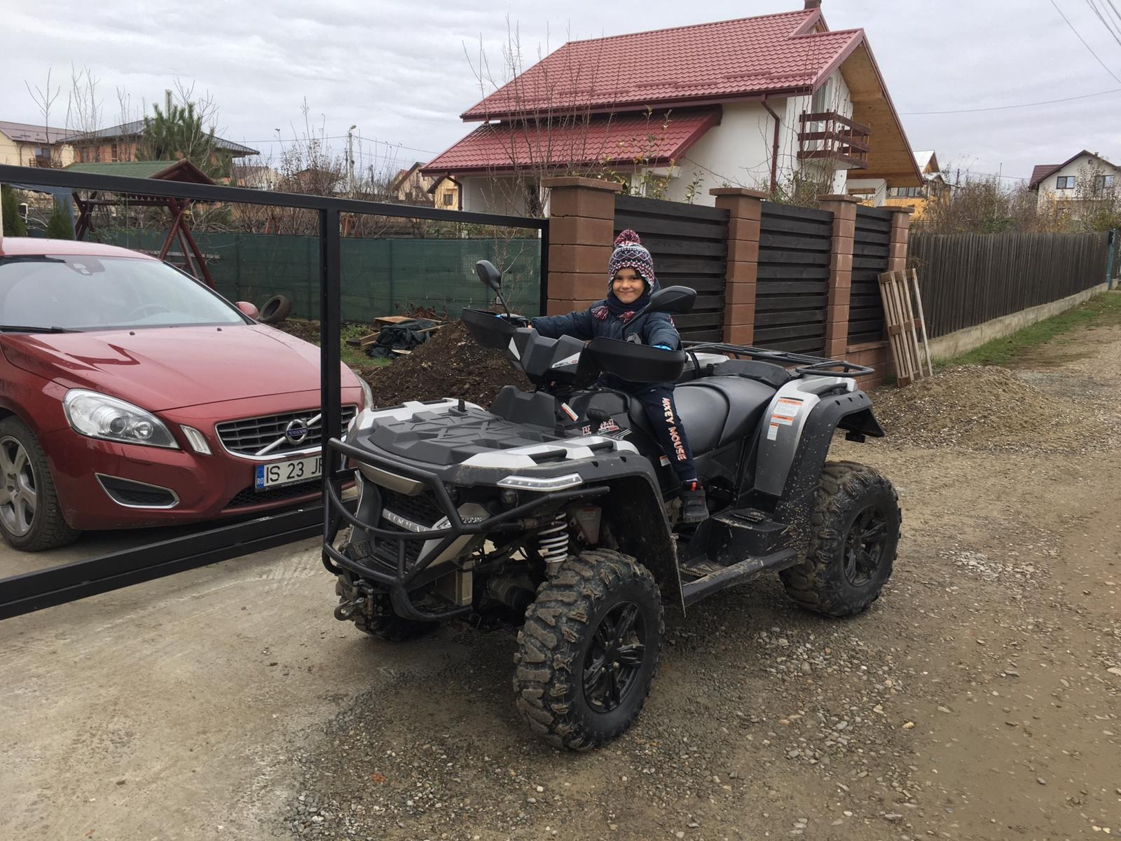

Slide 17
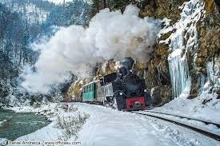
„Mocănița” of Neemia

Slide 18
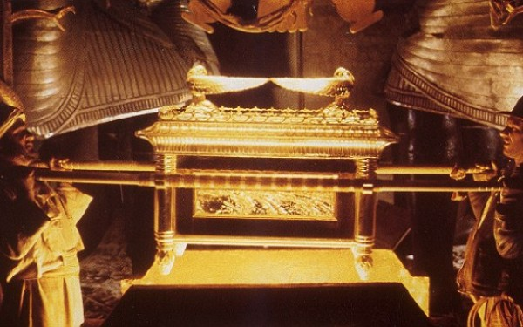
Quo vadis Neemia?!

Slide 19
Nu voi M-aţi ales pe Mine,
ci Eu v-am ales pe voi
şi v-am rânduit
să mergeţi şi să aduceţi roadă,
şi roada voastră să rămână,
pentru ca orice veţi cere
de la Tatăl,
în Numele Meu,
să vă dea.

Slide 20
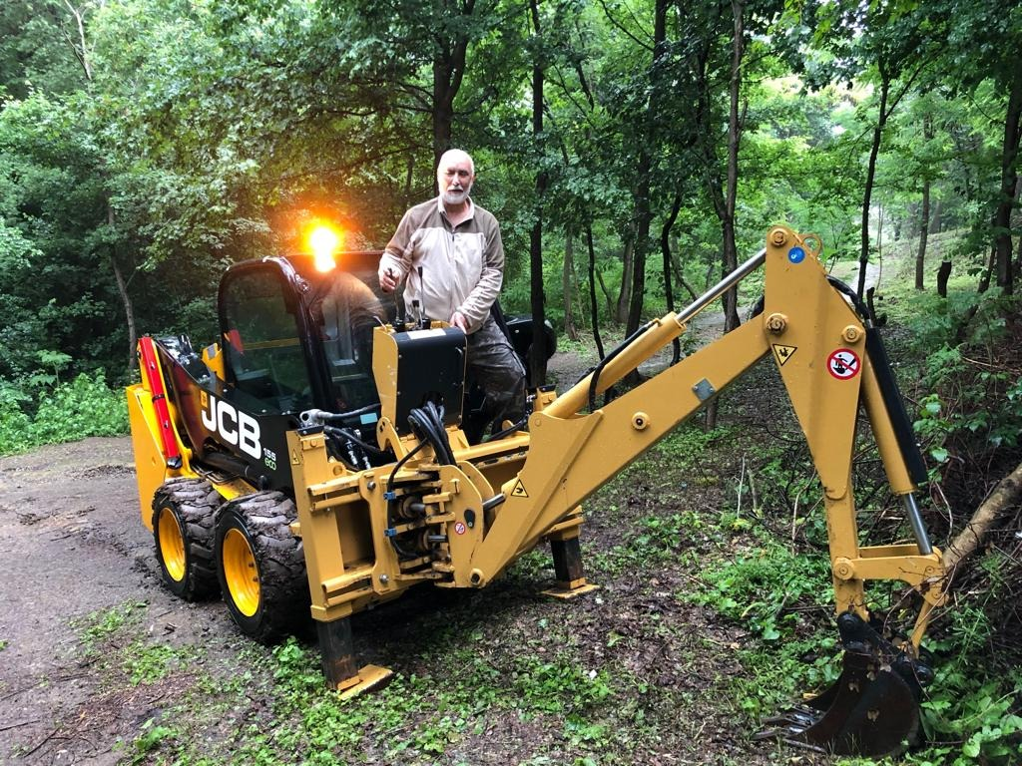

Slide 21
